Slide 1
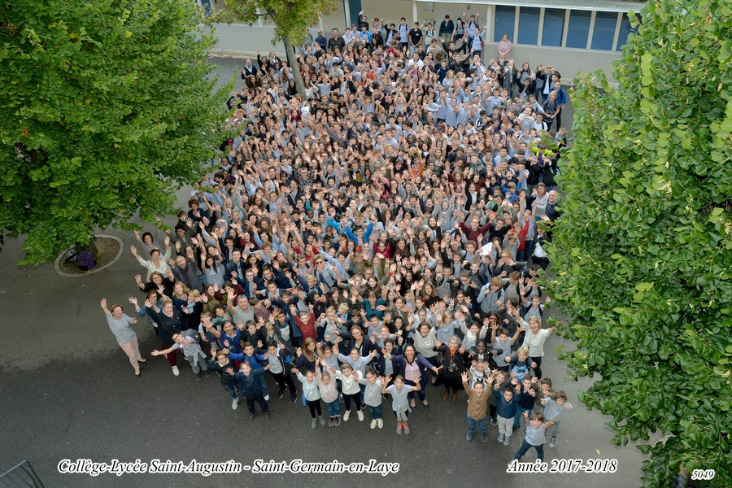
Prépa sciences po st augustin

Slide 2
Prépa sciences po st augustin
Deux grands objectifs:
Permettre aux élèves de 1ère et Terminale de l’établissement, de préparer les concours d’entrée à Sciences Po et/ou les Institut d’Etudes Politiques (IEP).
Une préparation qui permet de solidifier ses compétences, ses connaissances, et ainsi augmenter sa réussite scolaire au baccalauréat.

Slide 3
PREpa sciences po st augustin
Une préparation pour quatre concours différents:
Sciences Po Paris.
Sciences Po Bordeaux.
Sciences Po Grenoble.
IEP d’Aix, Lille, Lyon, Rennes, Saint-Germain-en-Laye, Strasbourg et Toulouse.

Slide 4
Prépa sciences po st augustin
Les disciplines enseignées: Histoire, anglais, questions contemporaines, sciences économiques et sociales, littérature et philosophie, mathématiques.
EPREUVES
Sciences Po Paris | Dossier de candidature, Entretien, Histoire, langue, option (Mathématiques, Littérature et philosophie ou Sciences économiques et sociales), entretien.
Sciences Po Bordeaux | Composition sur un thème d'actualité, histoire, langue vivante.
Sciences Po Grenoble | Histoire, langue étrangère
IEP de région | Histoire, langue vivante, questions contemporaines

Slide 5
Prépa sciences po st augustin
Une formation de 114h répartie en 40 heures en 1ère et 74 heures en terminale.
Planning prévisionnel :
Classe de première : cours les samedis matins de 8h30 à 12h30 du 20 janvier 2018 au 19 mai 2018.
Classe de terminale: cours les samedis matins de 8h30 à 12h30 du 7 octobre 2017 au 19 mai 2018. Deux périodes de stages en période hors-scolaire: du 23 au 25 octobre 2017 et du 17 au 19 avril 2018 plus concours blancs et préparations à l’entretien.

Slide 6
Prépa sciences po st augustin
Les tarifs :
Pour les élèves de première (2017-2018 et 2018-2019) : 114 heures de cours pour un coût estimé de 1600 € (environ 14 € de l’heure).
Pour les élèves de terminale (2017-2018) : 74 heures de cours pour un coût estimé à de 1050 € (environ 14 € de l’heure).

Slide 7
Prépa sciences po st augustin
Notre volonté: permettre à chaque élève de trouver dans notre établissement, les moyens de sa réussite d’aujourd’hui et de demain, grâce à un accompagnement personnalisé.

